Slide 1




  HỌC VẦN

Slide 2

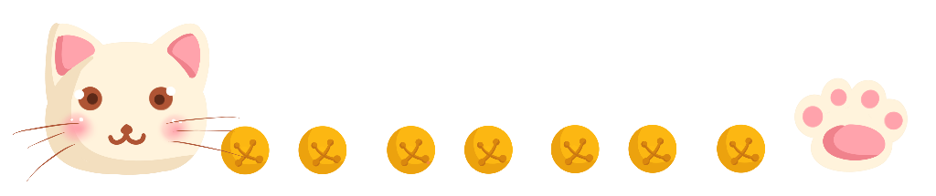
giá đỗ
KHỞI ĐỘNG
kì đà
giỏ cá
bờ kè

Slide 3

Bài 18: kh - m

Slide 4
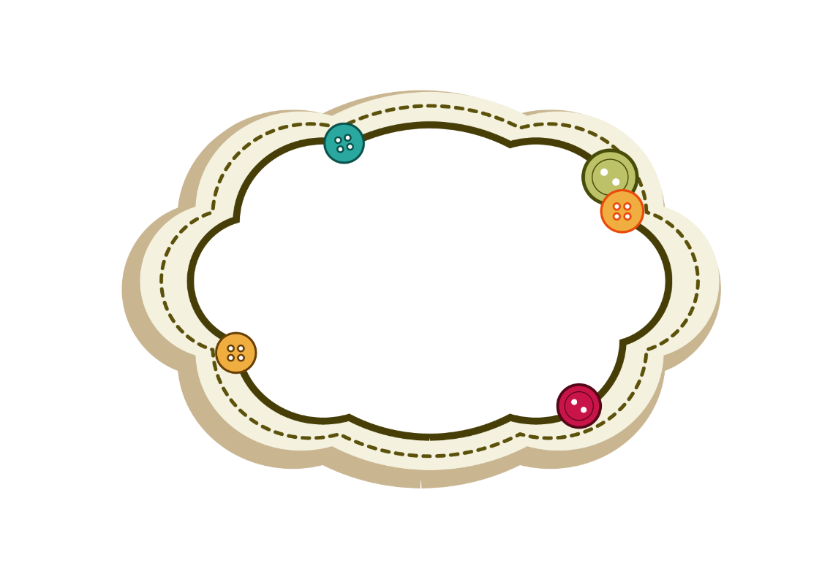

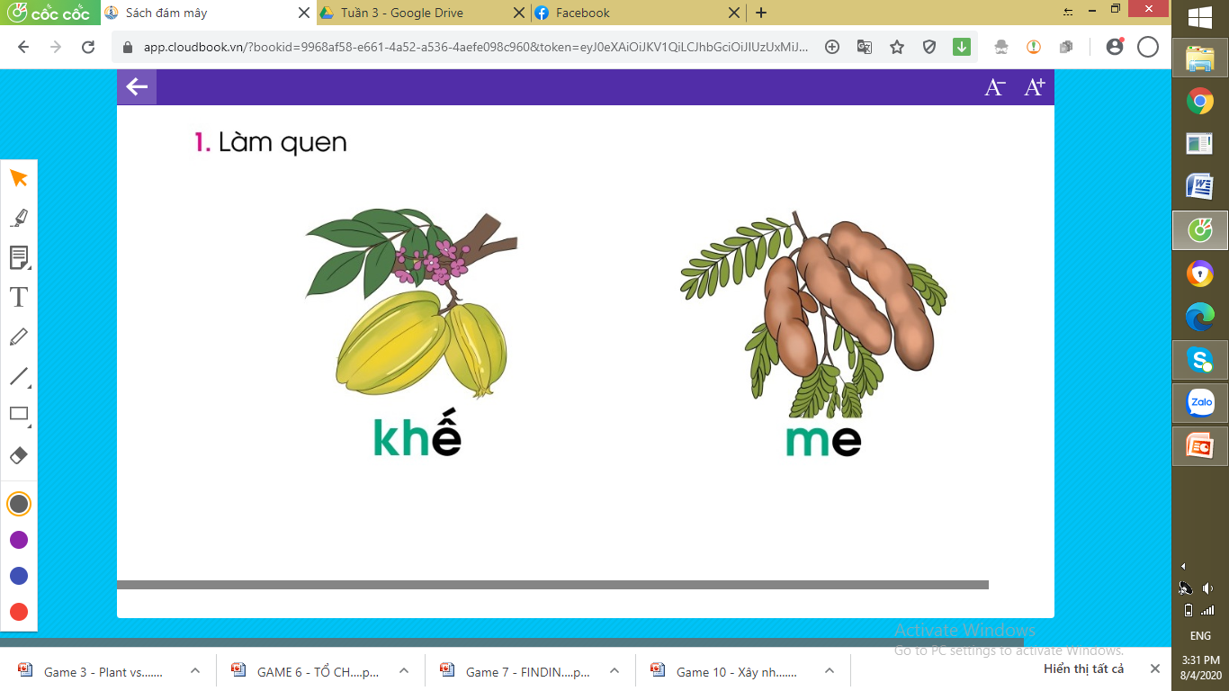
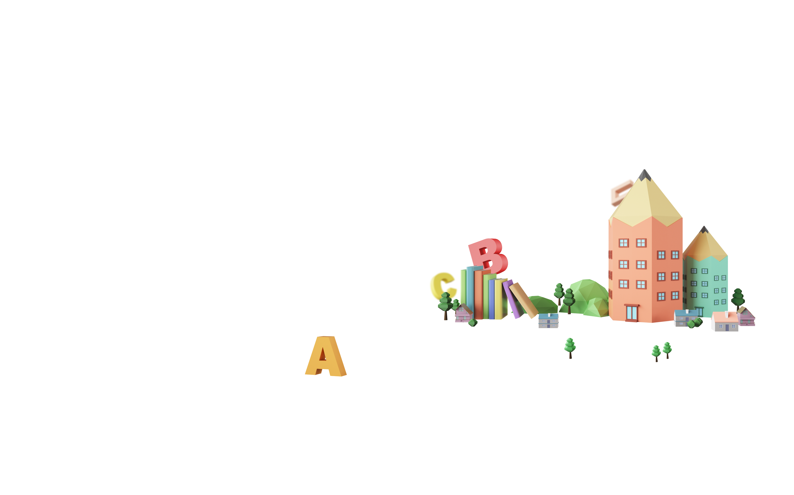
khế
Làm quen
kh
ế
khờ - ê – khê –sắc – khế

Slide 5

khế
k – k – K

Slide 6

。Ghép bảng

Slide 7
me
Làm quen
m
e
mờ - e - me

Slide 8
me
m – m – M

Slide 9
。Ghép bảng

Slide 10
khế
me

Slide 11
Nghỉ giải lao

Slide 12


Slide 13
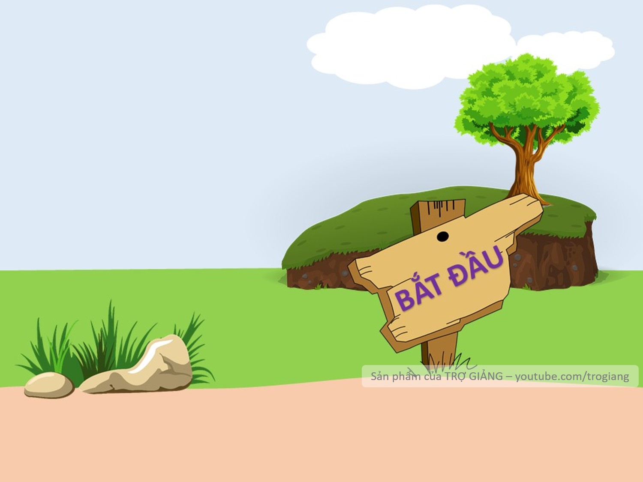
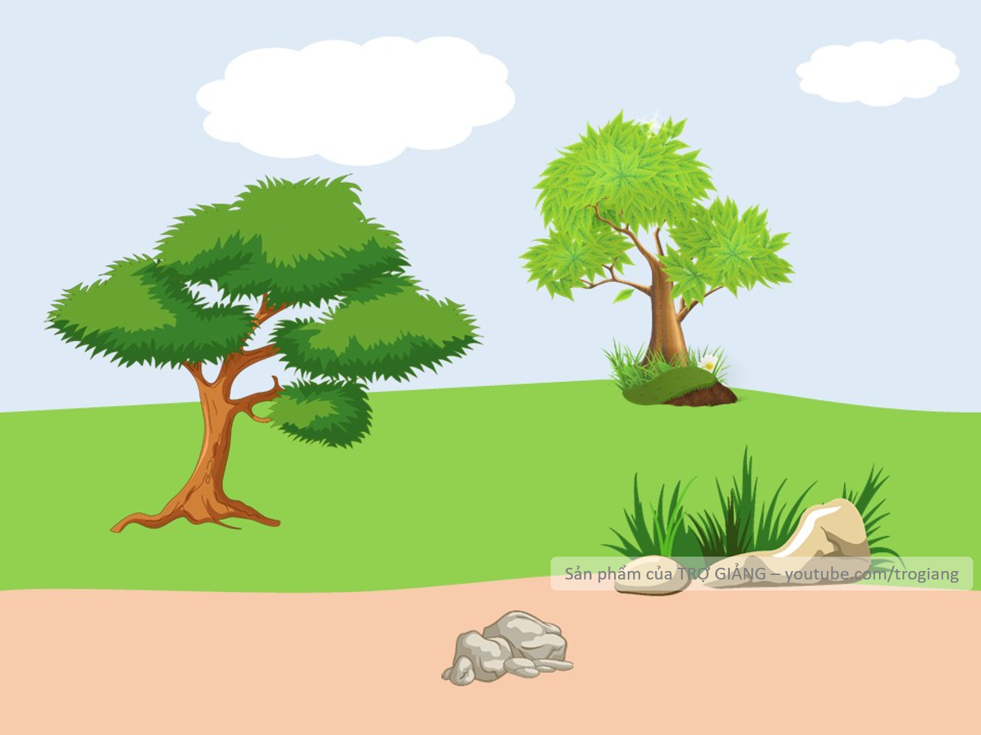


VƯỢT CHƯỚNG
NGẠI VẬT

Slide 14

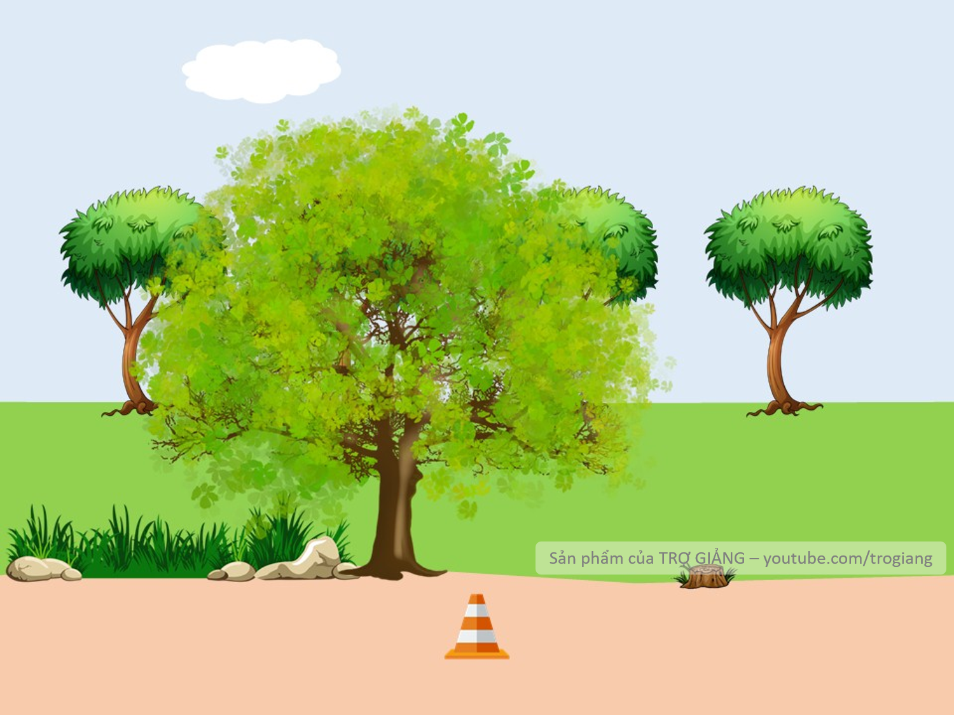
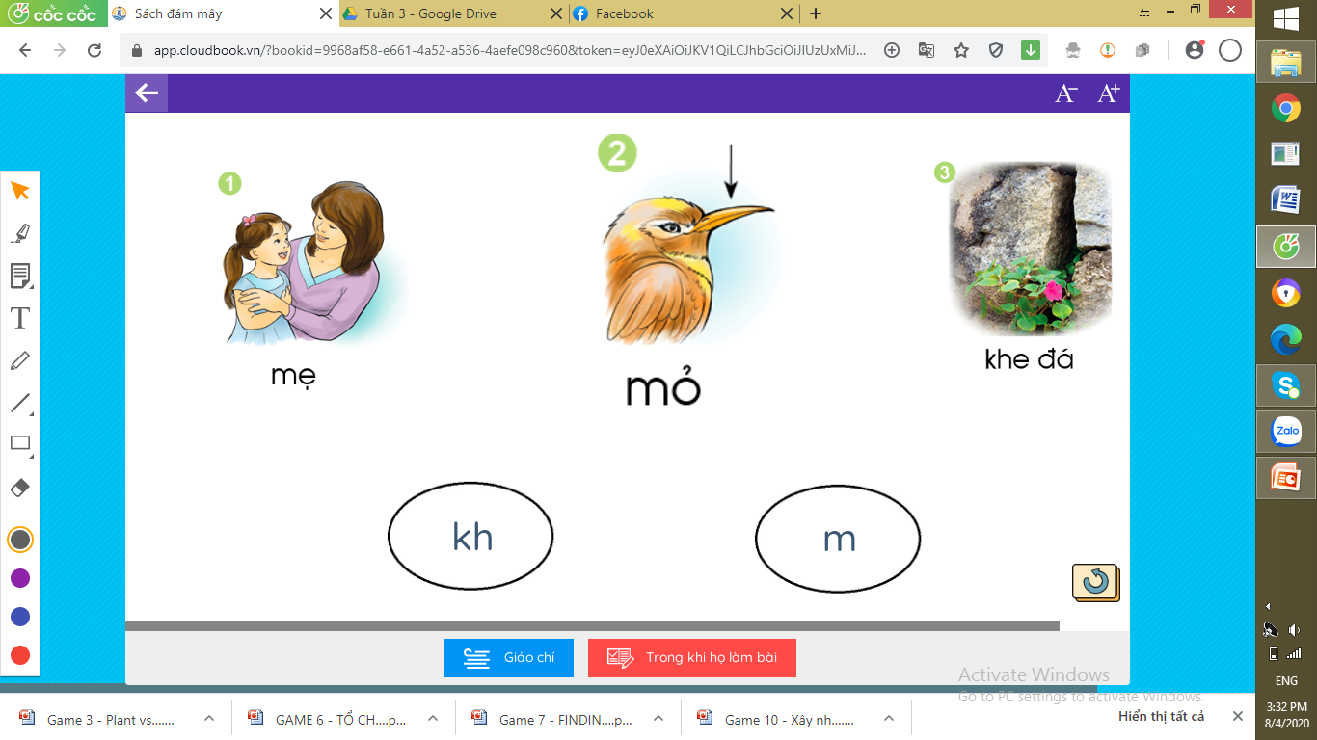



mẹ
m
Không trả lời được thì mình giúp cho để qua vòng nhé!

Slide 15
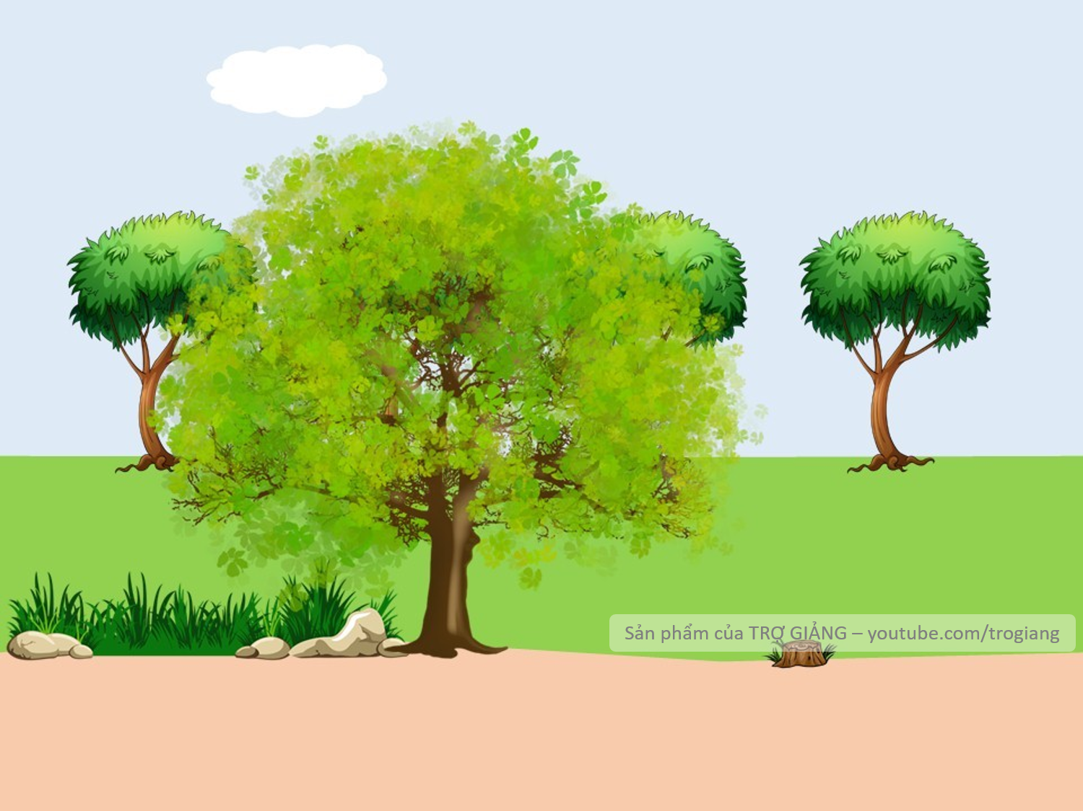
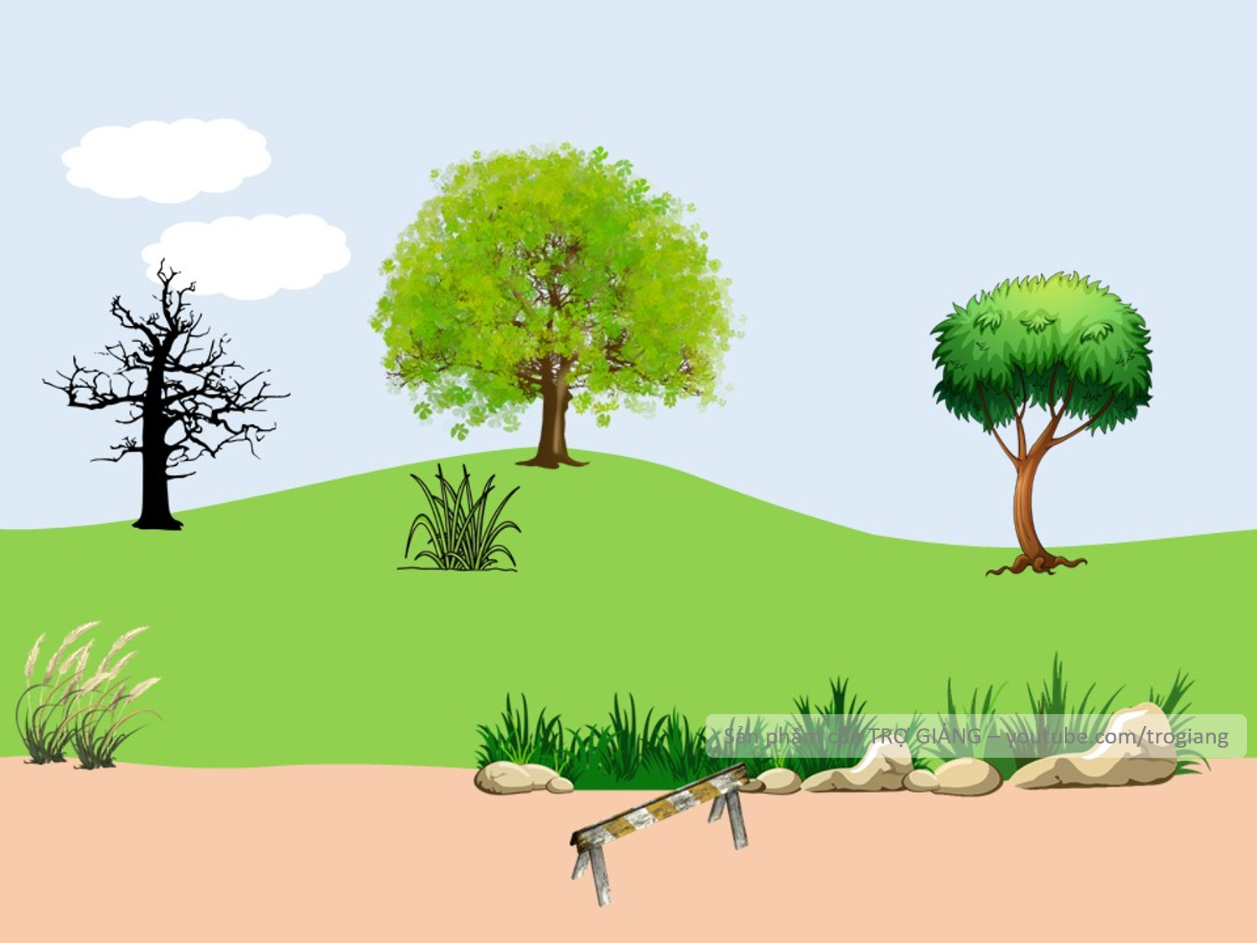

mỏ
m
Không trả lời được thì mình giúp cho để qua vòng nhé!

Slide 16

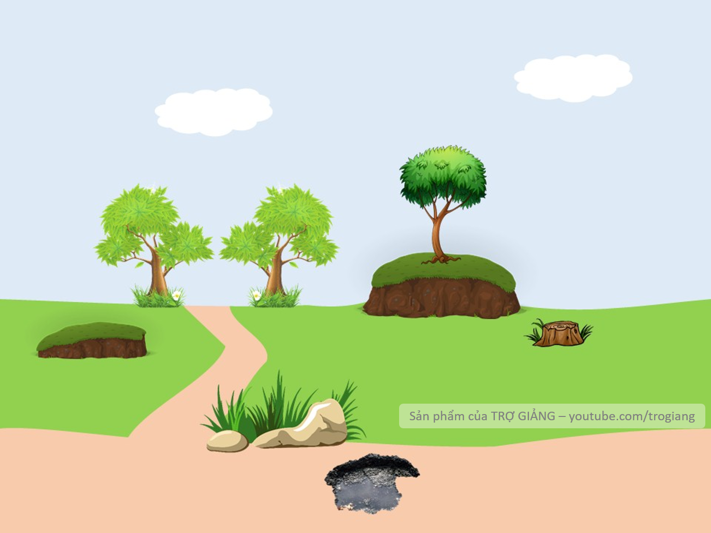
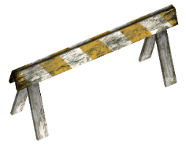
khe đá
kh
Không trả lời được thì mình giúp cho để qua vòng nhé!

Slide 17
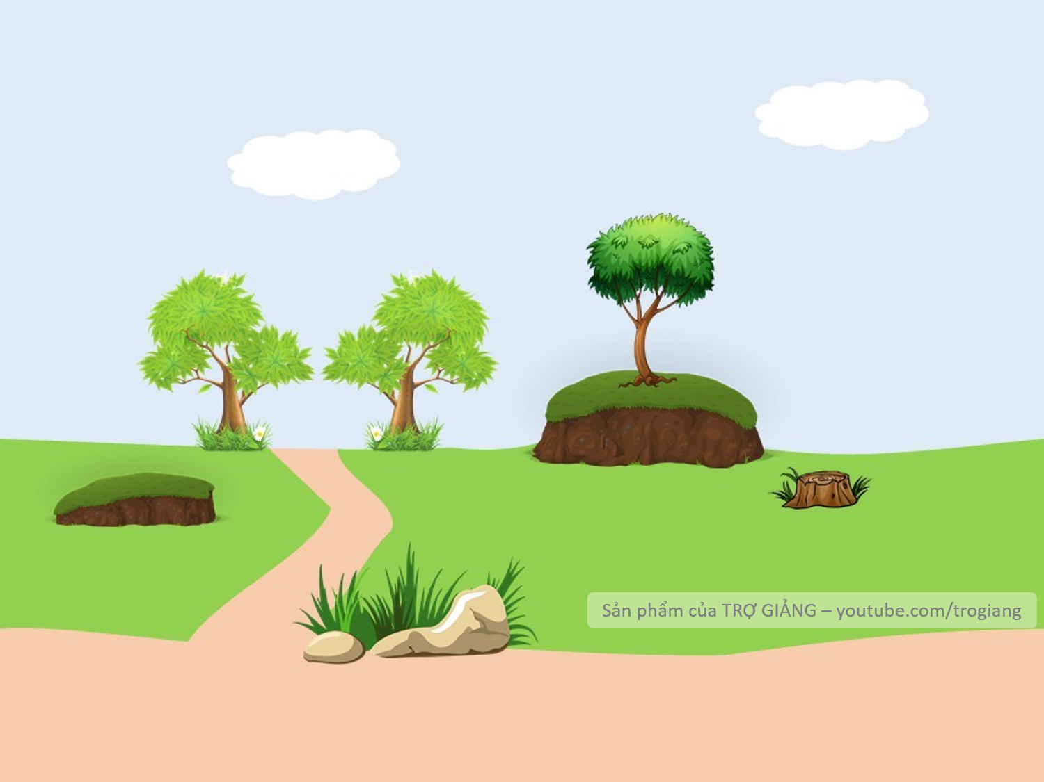
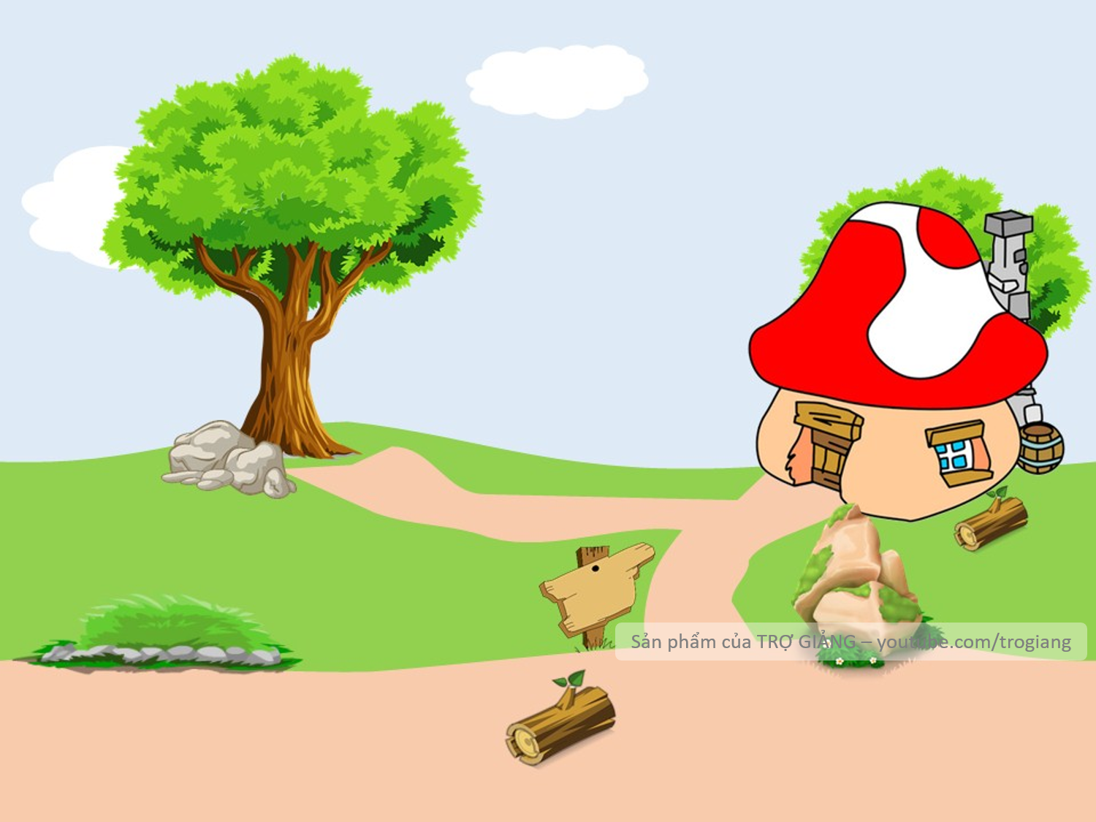
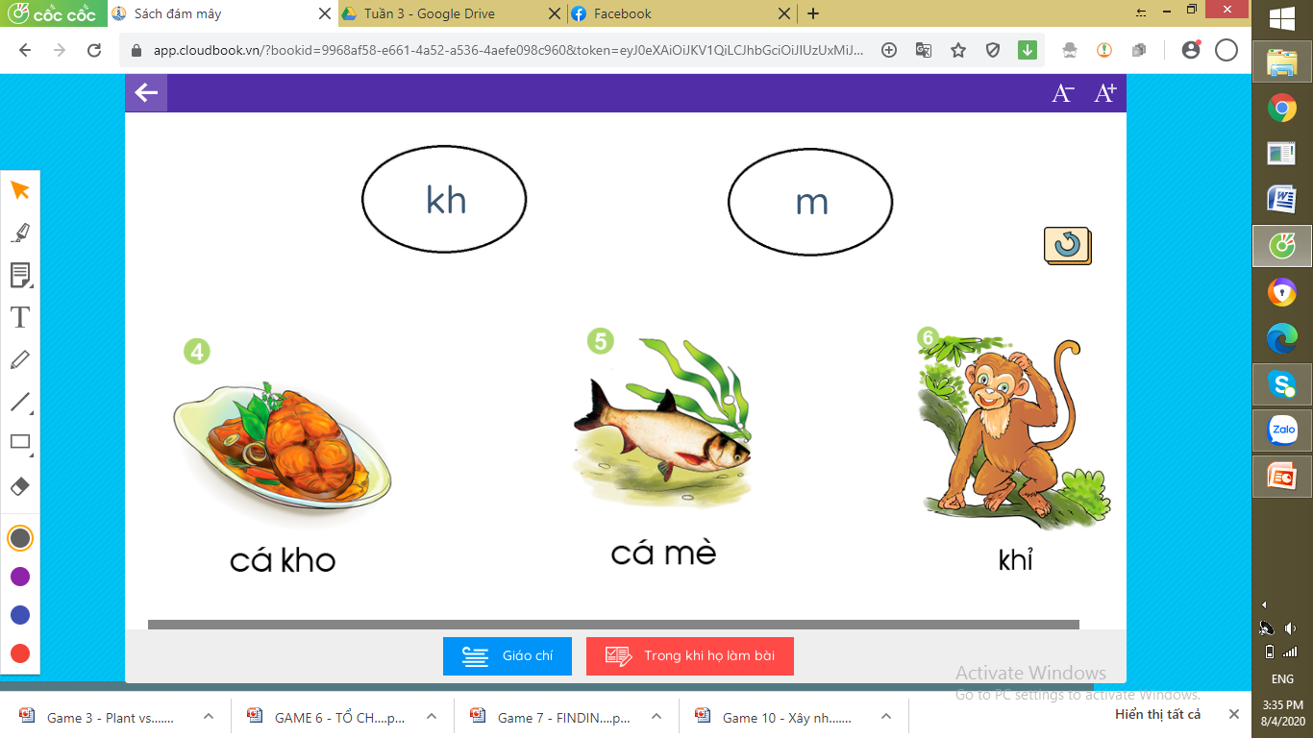
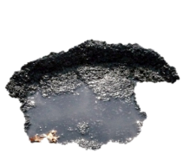
cá kho
kh
Không trả lời được thì mình giúp cho để qua vòng nhé!

Slide 18
cá mè
m
Không trả lời được thì mình giúp cho để qua vòng nhé!

Slide 19
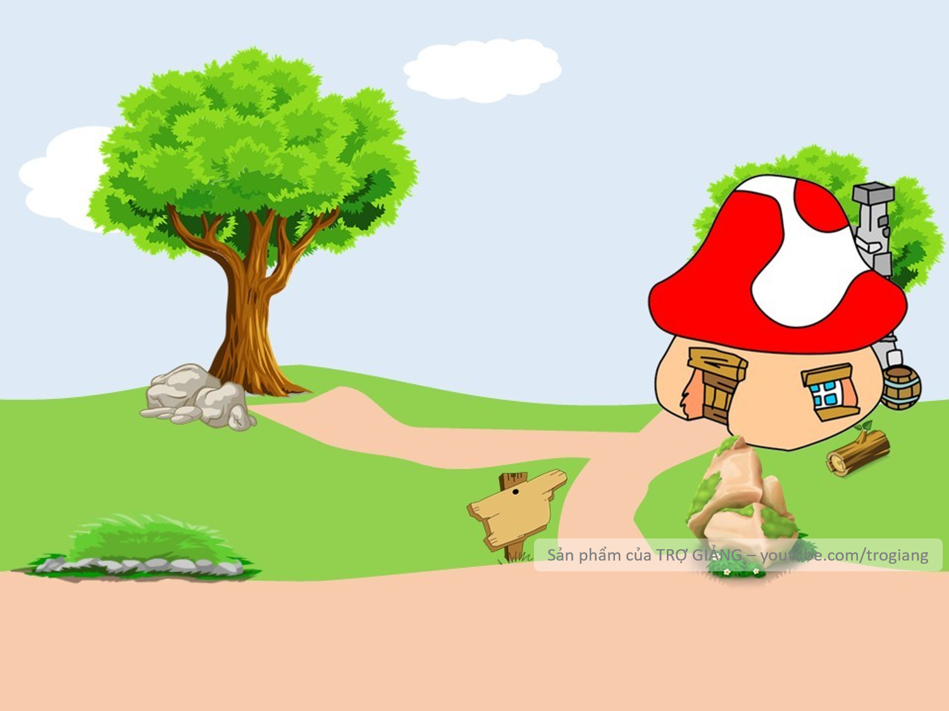





khỉ
kh
CHÀO MỪNG TÍ XÌ TRUM VỀ NHÀ
Không trả lời được thì mình giúp cho để qua vòng nhé!

Slide 20
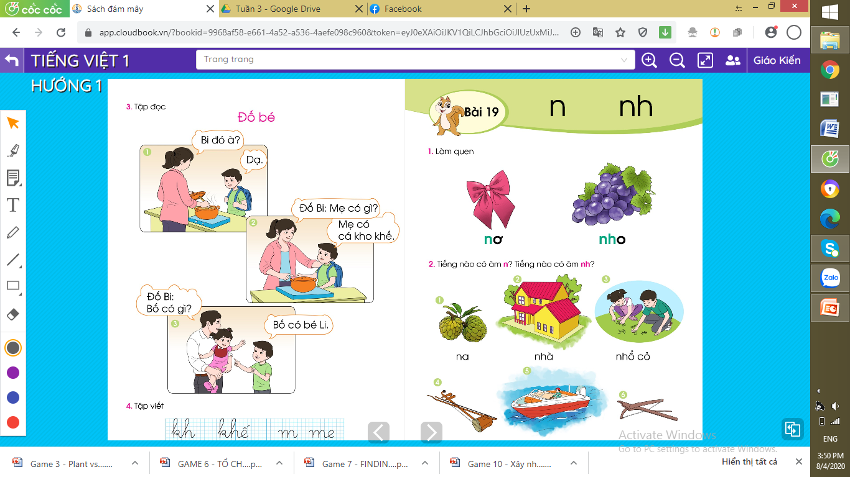
Bi đó à?
Tập đọc
Dạ
Đố Bi: Mẹ có gì?
M
M
Mẹ có
cá kho khế.
kh
kh
Đố Bi:
Bố có gì?
Bố có bé Li.

Slide 21

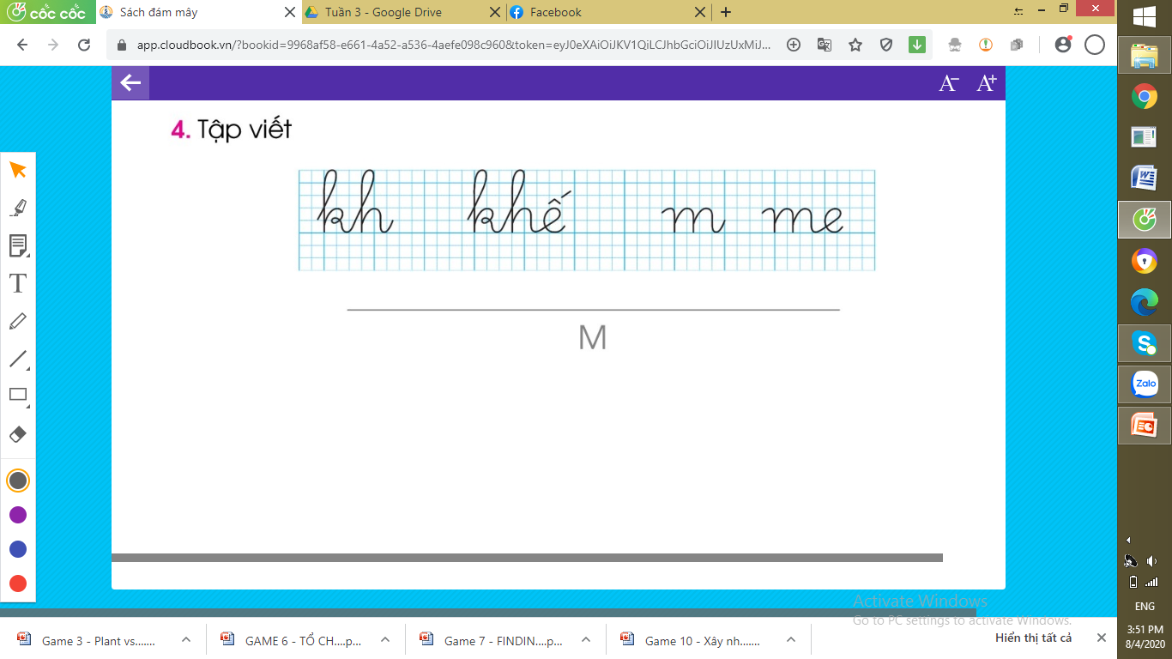
Luyện viết

Slide 22


Slide 23
HẸN GẶP LẠI

